Slide 1
Sonido inicial Vocálico
A

Slide 2

AAAAAAAVIÓN

Slide 3
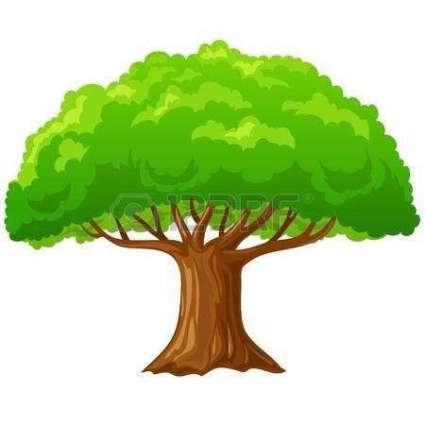
AAAAAAARBOL

Slide 4
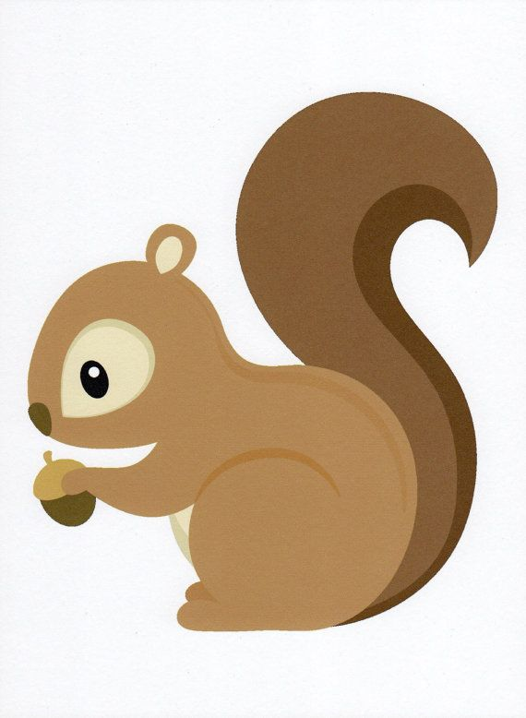
AAAAAAAARDILLA

Slide 5
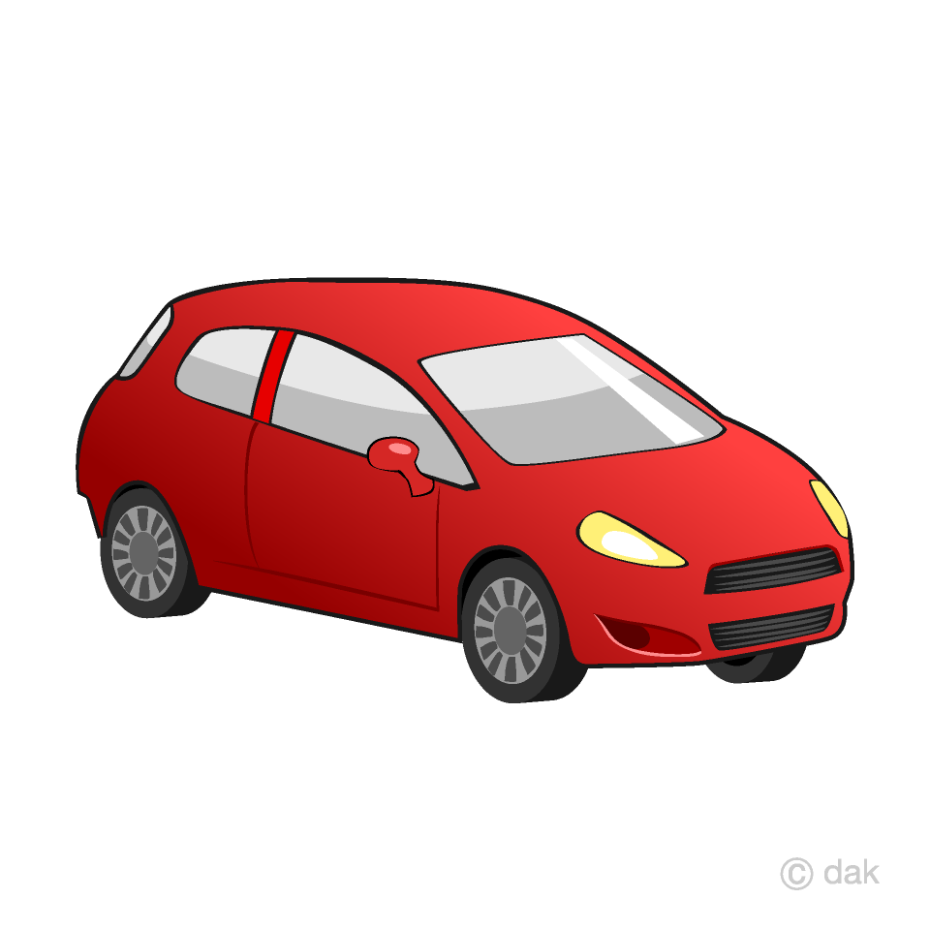
AAAAAAAAAUTO

